Slide 1
Factory Method
Renie Almiral et Nirushanth Nirvasalam

Slide 2
Qu’est ce que le factory method ?
Creational pattern
Programmation orienté objet
Permet de créer des objets sans avoir à spécifier la classe exacte de ces objets
Instanciation des objets dans une classe → Fabrique
Notes:
C’est un design patterns utilisé en programmation orienté objet. Il est classé dans les
« creational patterns » ou « patrons de conception créationnels ».
Il vise à résoudre un problème d’instanciation de classes différents selon le besoin. En créant des fabriques, on a pas besoin de spécifier la classe exacte de ces objets.
Pour faire une fabrique :
On regroupe l’instanciation des objets dans une seule classe chargée qui est donc la
fabrique. On remplace les appels directs au constructeur de l’objet en utilisant une
méthode de fabrique. Les objets sont toujours créés avec l’opérateur « new » mais
l’appel se fait à l’intérieur de la méthode fabrique.

Slide 3
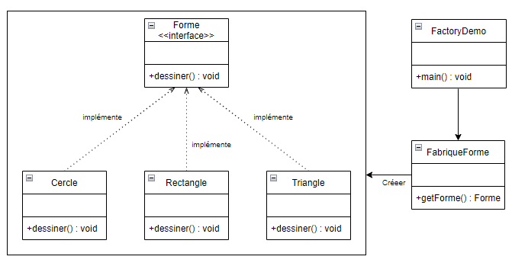
Exemple
Fabrique
Notes:
- une fabrique pour créer des formes soit un cercle un rectangme ou triangle
- la classe fabrique aura une méthode qui créera ses formes

Slide 4
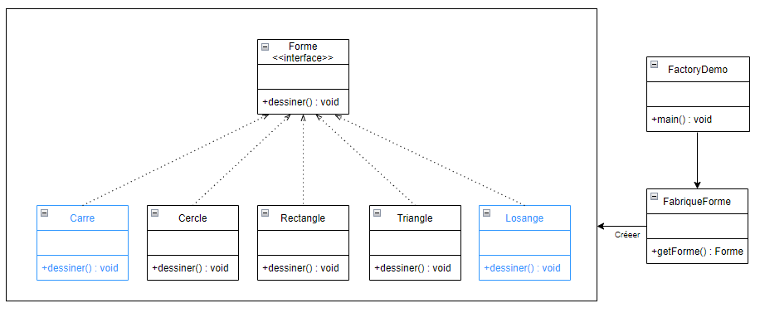
Nouvelles formes ?
Notes:
Lorsqu’on veut ajouter la fonctionnalité de dessiner une nouvelle forme,
Il suffit de créer une nouvelle classe et d’implémenter la méthode dessiner() et de permettre à la fabrique de pouvoir créer cette forme
5

Slide 5
Avantages et inconvénients
Avantages | Inconvénients
Meilleure division du code | Beaucoup de fabriques
Côté client, on ne voit pas comment les objets sont instanciés
Notes:
- division du code : ca sera plus l’application qui va s’occuper des instanciations. Ca sera le rôle de la fabrique
- comme c’est le rôle de la fabrique, côté client, on ne voit plus comment les objets sont instanciés
- on peut se retrouver avec pleins de fabriques pour un créer différents produits

